Slide 1

Khoa công trình - Bộ môn Thủy Công
Áp dụng tiêu chuẩn TCVN 11699:2023 trong kiểm tra nhanh an toàn đầu mối công trình thủy
Nguyễn Phương Dung - 2024

Slide 2
Nội dung chính
1. Giới thiệu chung
2. Nội dung cập nhật của tiêu chuẩn
3. Áp dụng kiểm tra đánh giá đầu mối
4. Công cụ hỗ trợ kiểm tra nhanh
5. Thách thức và giải pháp trong đánh giá an toàn đập, hồ chứa nước

Slide 3
1. Giới thiệu chung
1. Các bước đánh giá an toàn công trình đập, hồ chứa nước
2. Chế độ kiểm tra an toàn công trình đập, hồ chứa nước
3. Chế độ kiểm định an toàn công trình đập, hồ chứa nước
4. Yêu cầu chung đối với công tác đánh giá an toàn công trình đập, hồ chứa nước

Slide 4
MỐI LIÊN QUAN CỦA DỰ THẢO TIÊU CHUẨN VỚI CÁC TIÊU CHUẨN TRONG VÀ NGOÀI NƯỚC
1. Tiêu chuẩn trong nước
Phù hợp với QCVN 04-05:2012 – Công trình thủy lợi: Các quy định chủ yếu về thiết kế.
Phù hợp với Nghị định số 114/2018/NĐ-CP về quản lý an toàn đập, hồ chứa nước.
2. Tiêu chuẩn ngoài nước
Dự thảo có tham khảo phương pháp đánh giá điểm rủi ro công trình từ một số tiêu chuẩn quốc tế.
Không có mục đích hài hòa với tiêu chuẩn của khu vực hay quốc tế.

Slide 5
1. Giới thiệu chung
Bổ sung quy định về sử dụng số liệu quan trắc
Bổ sung hoàn thiện các bảng định mức an toàn các hạng mục
Bổ sung thang cho điểm mức an toàn của công trình
Bổ sung một số nội dung mới trong công tác kiểm tra, kiểm định công trình
Bổ sung các phụ lục hướng dẫn chi tiết

Slide 6
2. Nội dung cập nhật của tiêu chuẩn
1
2
3
Bổ sung một số nội dung mới trong công tác kiểm tra, kiểm định công trình
Bổ sung các phụ lục hướng dẫn chi tiết
Bổ sung quy định về sử dụng số liệu quan trắc
Bổ sung hoàn thiện các bảng định mức an toàn các hạng mục
Bổ sung thang cho điểm mức an toàn của công trình
4
5

Slide 7
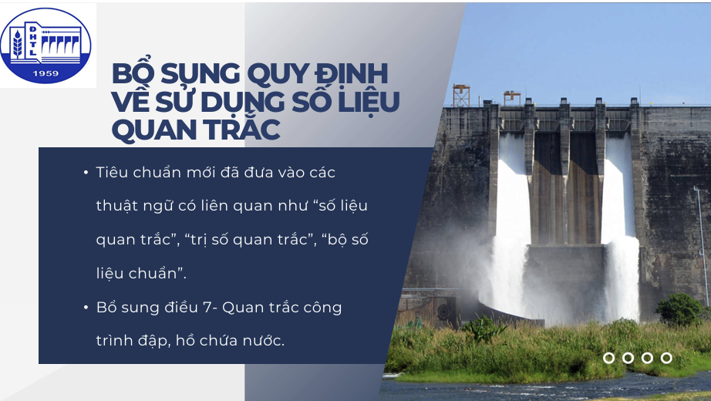
2. Nội dung cập nhật của tiêu chuẩn

Slide 8
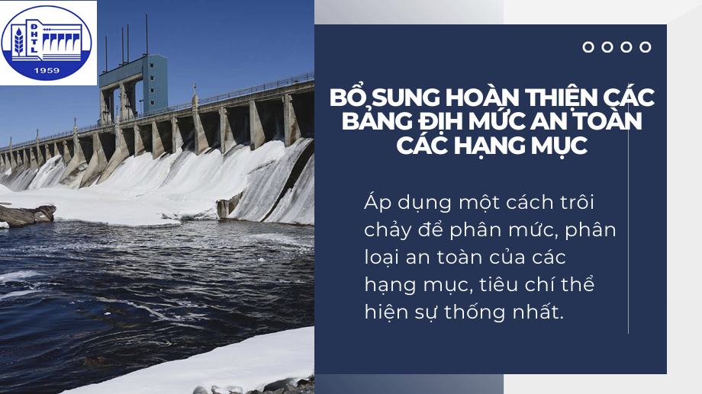
2. Nội dung cập nhật của tiêu chuẩn

Slide 9
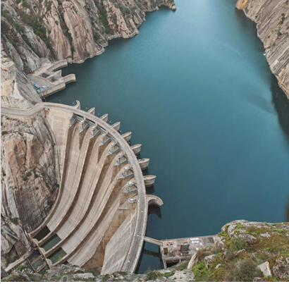
2. Nội dung cập nhật của tiêu chuẩn
BỔ SUNG THANG ĐIỂM
MỨC AN TOÀN CỦA CÔNG TRÌNH
Mức A: công trình đảm bảo an toàn
Mức B: công trình cơ bản an toàn
Mức C: công trình có nguy cơ mất an toàn
Điểm an toàn của hạng mục công trình:

Slide 10
3. Áp dụng kiểm tra đánh giá đầu mối
Từ tiêu chuẩn đến Phần mềm hỗ trợ đánh giá?

Slide 11
3. Áp dụng kiểm tra đánh giá đầu mối
Mức A (71-100) - Thỏa mãn TẤT CẢ các điều kiện sau:
a. Kích thước hình học của các hạng mục công trình đảm bảo như thiết kế ban đầu (sai số tương đối cho phép dưới ± 1%);
b. Thân đập và các công trình liên quan không bị nứt hay biến dạng lớn (nhìn thấy được);
c. Các thiết bị tiêu thoát nước mặt, nước thấm làm việc bình thường;
d. Bề mặt đập và các công trình liên quan không bị xâm thực, tróc rỗ, không bị sạt trượt, lún sụt cục bộ, không tồn tại các hang hốc, tổ mối, cây cối mọc um tùm;
e. Các hạng mục công trình trên đập (tường chắn sóng, lớp bảo vệ mặt đập và mái đập, hệ thống tiêu thoát nước) không bị hư hỏng, hoặc có thể có chuyển vị trong giới hạn cho phép;
g. Không xuất hiện dòng thấm bất thường trên mái hạ lưu, vai đập;
h. Nước thấm ra hạ lưu là nước trong và lưu lượng thấm nằm trong giới hạn cho phép.

Slide 12
3. Áp dụng kiểm tra đánh giá đầu mối
Mức B (41-70) - Có ÍT NHẤT một trong các biểu hiện sau:
a. Kích thước hình học của các hạng mục công trình vượt quá trị số theo thiết kế (sai số tương đối đạt đến ± 2%);
b. Trong quá khứ đập có bị nứt và đã được sửa chữa; hiện tại đập không bị nứt;
c. Bề mặt đập có bị tróc rỗ, xâm thực, sạt cục bộ nhưng không gây mất ổn định đập;
d. Kết cấu tường chắn sóng, lớp bảo vệ mái hạ lưu, hệ thống tiêu thoát nước thấm, kết cấu đỉnh đập có bị hư hỏng nhẹ nhưng không gây mất ổn định đập;
e. Thân đập có xuất hiện các bụi cây, hang hốc, tổ mối, nhưng được đánh giá là không gây mất ổn định đập;
g. Trong quá khứ đã có trường hợp dòng thấm thoát ra trên mái đập, vai đập (phía trên cao độ thiết bị tiêu nước), nhưng hiện tại không xuất hiện dòng thấm bất thường, nước thấm ra hạ lưu là nước trong và trị số lưu lượng thấm trong phạm vi cho phép.

Slide 13
3. Áp dụng kiểm tra đánh giá đầu mối
Mức C (0-40) - Có ÍT NHẤT một trong các biểu hiện sau:
a. Kích thước hình học của các hạng mục công trình có sai khác vượt quá trị số cho phép theo thiết kế (sai số tương đối vượt quá ± 2%).
b. Đập có vết nứt với chiều rộng vượt quá giới hạn cho phép, hoặc chiều rộng vết nứt trong giới hạn cho phép nhưng phạm vi nứt liên thông từ thượng về hạ lưu đập.
c. Bề mặt đập bị xâm thực, tróc rỗ, sạt lở nghiêm trọng có thể gây nguy hiểm cho đập.
d. Có nhiều cây thân gỗ mọc trên đỉnh, mái đập; tồn tại các hang hốc, tổ mối sâu trong thân đập, có thể gây nguy hiểm cho đập.
e. Xuất hiện dòng thấm bất thường, dòng thấm thoát ra ở phạm vi rộng (ngoài thiết bị tiêu nước) trên mái, vai đập hoặc ở khu vực hạ lưu đập, hoặc có xuất hiện đẩy trồi, lún sụt ở hạ lưu đập.
g. Nước thấm ra hạ lưu có màu đục.
h. Lưu lượng thấm trên toàn đập vượt quá giá trị cho phép.

Slide 14
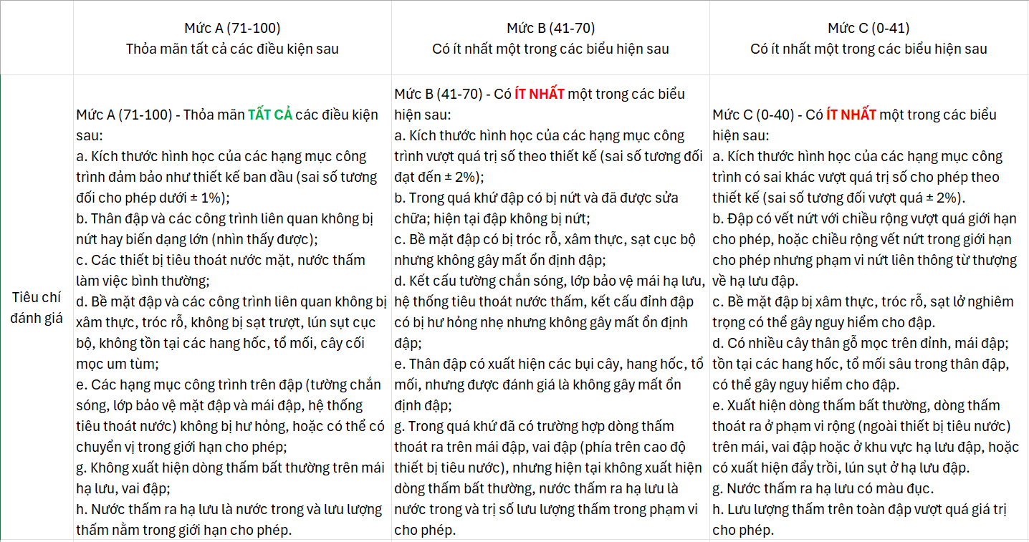
3. Áp dụng kiểm tra đánh giá đầu mối

Slide 15
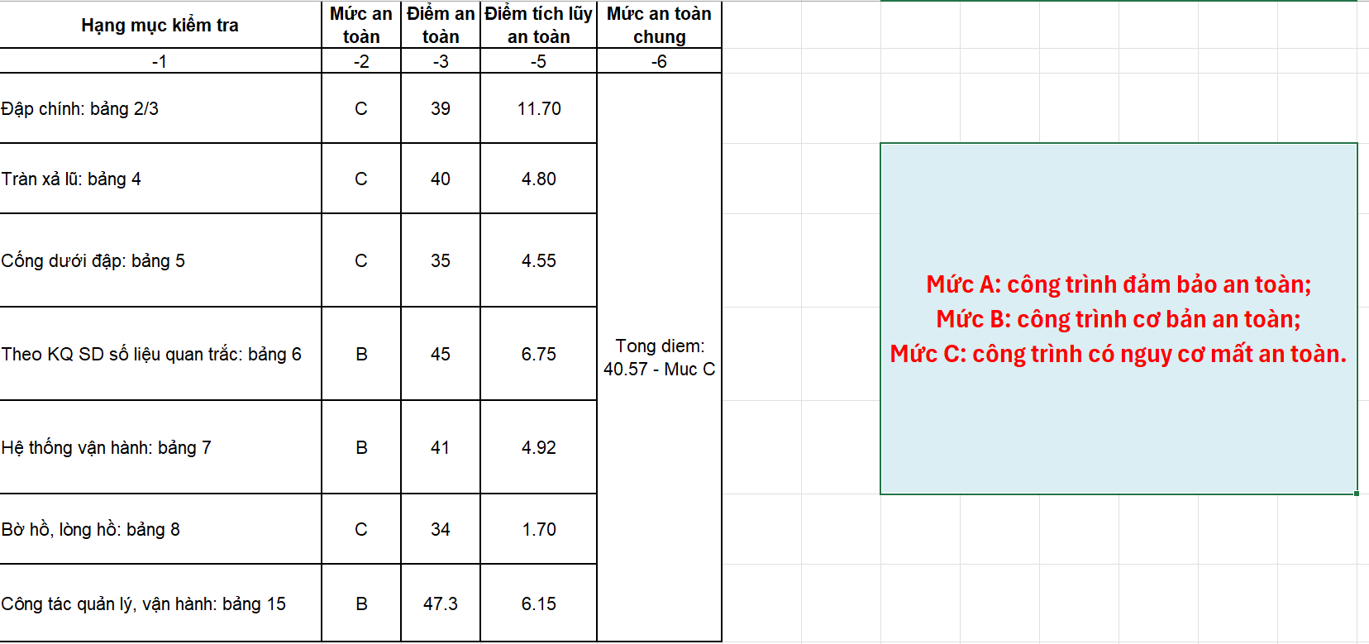
3. Áp dụng kiểm tra đánh giá đầu mối

Slide 16
4. Công cụ hỗ trợ kiểm tra nhanh
Công cụ online hoặc offline

Slide 17
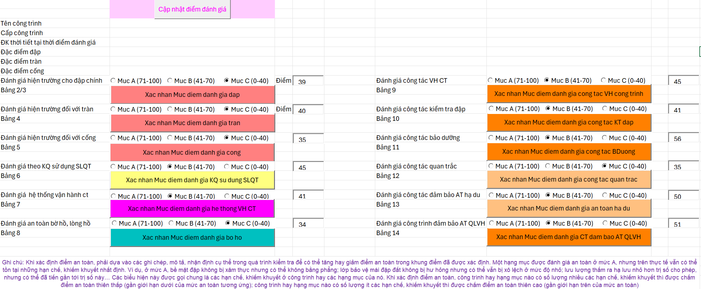
4. Công cụ hỗ trợ kiểm tra nhanh

Slide 18
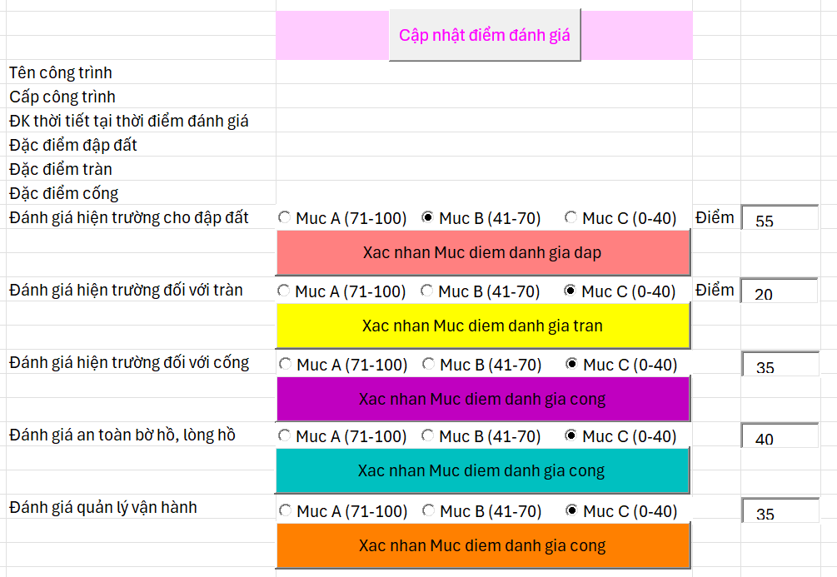
4. Công cụ hỗ trợ kiểm tra nhanh

Slide 19
4. Công cụ hỗ trợ kiểm tra nhanh

Slide 20
5. Thách thức và giải pháp trong đánh giá an toàn đập, hồ chứa nước
Thiếu dữ liệu lịch sử và hiện tại:
Các đập cũ thiếu hồ sơ thiết kế và vận hành đầy đủ.
Dữ liệu quan trắc chưa được cập nhật kịp thời và chính xác.
Hư hỏng công trình theo thời gian mà chưa có hệ thống đánh giá triệt để:
Hư hỏng do yếu tố tự nhiên (xói mòn, động đất, lũ lụt lớn).
Ảnh hưởng của biến đổi khí hậu làm tăng nguy cơ rủi ro.

Slide 21
5. Thách thức và giải pháp trong đánh giá an toàn đập, hồ chứa nước
Hạn chế nguồn nhân lực:
Thiếu đội ngũ kỹ sư chuyên môn cao trong lĩnh vực kiểm tra an toàn đập.
Chưa có đủ kinh phí để đào tạo và triển khai công nghệ hiện đại.
Ứng dụng công nghệ chưa đồng bộ:
Công cụ đo đạc và hệ thống giám sát chưa được tự động hóa hoàn toàn.
Thiếu phần mềm phân tích và quản lý dữ liệu hiệu quả.

Slide 22
5. Thách thức và giải pháp trong đánh giá an toàn đập, hồ chứa nước
Khung pháp lý và tiêu chuẩn còn bất cập:
Một số tiêu chuẩn và quy định chưa đầy đủ hoặc chưa được cập nhật.
Chưa có cơ chế kiểm tra, đánh giá và xử lý vi phạm hiệu quả.
Cải thiện và số hóa dữ liệu:
Thiết lập hệ thống cơ sở dữ liệu tập trung cho các hồ chứa trên toàn quốc.
Ứng dụng công nghệ GIS và cảm biến IoT để cập nhật thông tin nhanh chóng.

Slide 23
5. Thách thức và giải pháp trong đánh giá an toàn đập, hồ chứa nước
Đầu tư nâng cấp công trình:
Sửa chữa, gia cố các đập và hồ chứa có dấu hiệu xuống cấp.
Tăng cường khả năng chịu lực và ổn định của các công trình qua các giải pháp kỹ thuật hiện đại.
Đào tạo và nâng cao năng lực:
Tổ chức các khóa đào tạo ngắn hạn về kiểm tra an toàn đập.
Hợp tác với các tổ chức quốc tế để chuyển giao công nghệ.

Slide 24
5. Thách thức và giải pháp trong đánh giá an toàn đập, hồ chứa nước
Đẩy mạnh ứng dụng công nghệ:
Sử dụng phần mềm phân tích tiên tiến (ví dụ: ANSYS, GeoStudio) để mô phỏng các tình huống nguy hiểm.
Phát triển hệ thống cảnh báo sớm (EWS) để theo dõi và xử lý sự cố kịp thời.
Hoàn thiện khung pháp lý:
Cập nhật các tiêu chuẩn phù hợp với điều kiện hiện nay.
Tăng cường vai trò giám sát và kiểm tra từ các cơ quan chức năng.
Tăng cường quản lý rủi ro:
Thực hiện đánh giá nguy cơ định kỳ để lập kế hoạch ứng phó với sự cố.
Xây dựng các kịch bản quản lý lũ và giảm thiểu tác động hạ du.

Slide 25
5. Thách thức và giải pháp trong đánh giá an toàn đập, hồ chứa nước
THẢO LUẬN

Slide 26
Trân trọng cảm ơn!

